Slide 1

第二节 烯烃 炔烃
第2课时 炔烃

Slide 2

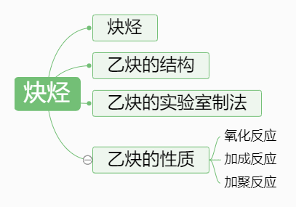
知识导航

Slide 3
一.炔烃
1.炔烃的官能团是碳碳三键。
2.炔烃分子中只含有一个碳碳三键时(链状单炔烃)
其通式一般表示为C_{n}H_{2n-2} (n≥2)。
3.炔烃物理性质的递变与烷烃和烯烃的相似：
(1)沸点也随分子中碳原子数的递增而逐渐升高；
(2)密度随分子中碳原子数的递增而逐渐增大，但均小于水；
(3)常温下C₂~C₄的炔烃为气体；
(4)炔烃不易溶于水，易溶于有机溶剂。(乙炔微溶于水)
4.最简单的炔烃是乙炔 CH≡CH。
C≡C

Slide 4
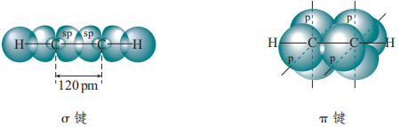
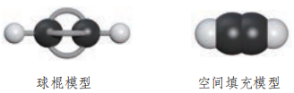
二.乙炔的结构
乙炔（俗称电石气）是最简单的炔烃。
乙炔是无色、无臭的气体，微溶于水，易溶于有机溶剂。
分子式：
C₂H₂
电子式：
H
C
●●●
C
H
● ×
●●●
● ×
结构式：
H—C≡C—H
结构简式：
CH≡CH
空间结构：
直线型(4原子共线)，键角:180°
乙炔分子中的碳原子均采取 杂化，碳原子和氢原子之间均以 (σ键)相连接，碳原子和碳原子之间以 (1个σ键和2个π键)相连接。
sp
单键
三键

Slide 5
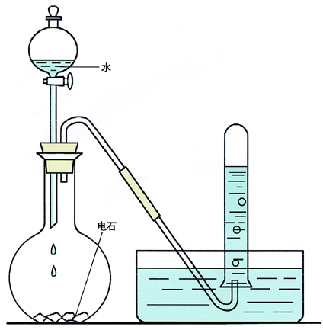
三.乙炔的实验室制法
1.原理： CaC₂+2H₂O→ Ca(OH)₂+ CH☰ CH↑
H−OH
Ca²⁺
[ C≡C ]²⁻
H−C≡C−H↑+ Ca(OH)₂
+
H−OH
我国古时曾有“器中放石几块，滴水则产气，点之则燃”的记载
2.药品：CaC₂、饱和食盐水
3.发生装置：固体+液体→不加热制气装置
4.收集方法：排水集气法。

Slide 6
迁移练习：
已知:CaC₂和ZnC₂、Al₄C₃、Mg₂C₃、Li₂C₂等都属于离子型化合物。碳化钙(CaC₂)和水发生反应制备C₂H₂的方程式如下:CaC₂+2H₂O→C₂H₂↑+Ca(OH)₂,请通过CaC₂制C₂H₂的反应进行思考,从中得到必要的启示,判断下列反应产物正确的是( )
A.ZnC₂水解生成乙烷(C₂H₆) B.Al₄C₃水解生成丙烷(C₃H₄)
C.Mg₂C₃水解生成丙炔(C₃H₄) D.Li₂C₂水解生成乙烯(C₂H₄)
C
CaC₂+2H—OH C₂H₂↑+Ca(OH)₂
解题思路：元素化合价不变

Slide 7
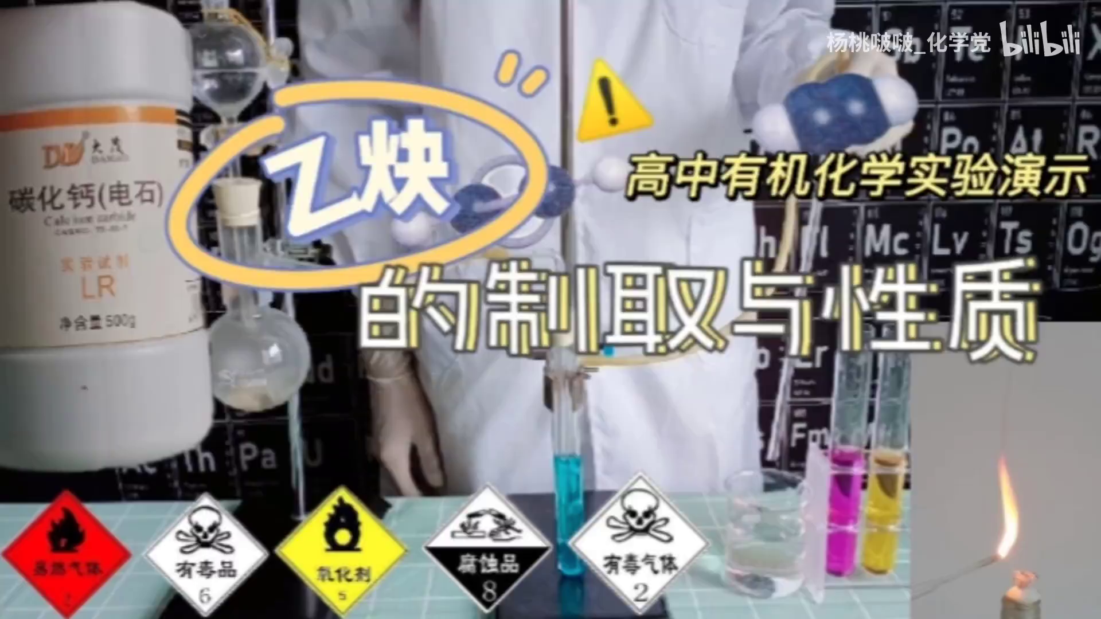

Slide 8
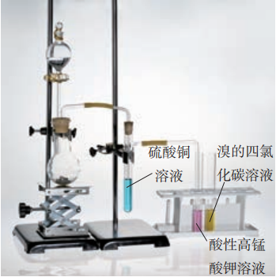
三.乙炔的实验室制法
③电石与水剧烈反应会产生大量泡沫，易堵塞管口，应在导气管附近塞入少量棉花。
①电石与水反应剧烈，为了减缓反应速率，用饱和食盐水代替水。
④因电石中含有P、S等元素，与水反应会生成PH₃、H₂S等杂质会干扰乙炔的性质检验。
常用CuSO₄溶液将其除去（省去，氢氧化钠？）
②用分液漏斗控制水流速率，让食盐水逐滴慢慢滴入。
⑤最后换上尖嘴导管，先检验气体纯度，再点燃乙炔，火焰明亮，伴有浓烟。

Slide 9
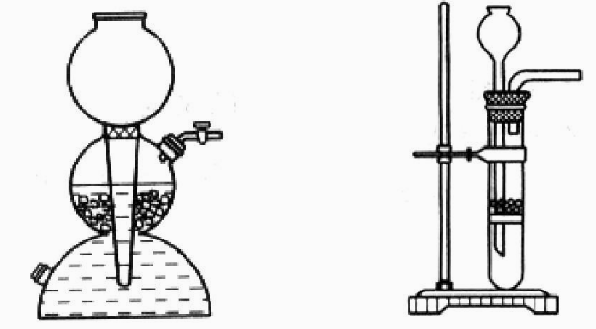
三.乙炔的实验室制法
简易启普发生器的适用于什么气体制备？
【提示】
启普发生器 简易启普发生器
①碳化钙吸水性强,与水反应剧烈,不能随用、随停。
②反应过程中放出大量的热,易使启普发生器炸裂。
③生成的Ca(OH)₂呈糊状易堵塞球形漏斗。

Slide 10
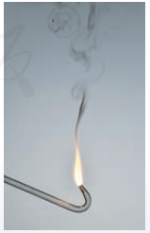
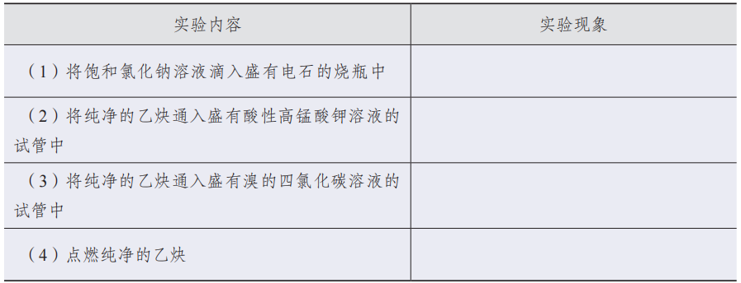
三.乙炔的实验室制法
反应剧烈，放热，有气体产生
酸性高锰酸钾溶液褪色
氧化反应
溴的四氯化碳溶液褪色
加成反应
产生明亮的火焰，有浓的黑烟
氧化反应

Slide 11
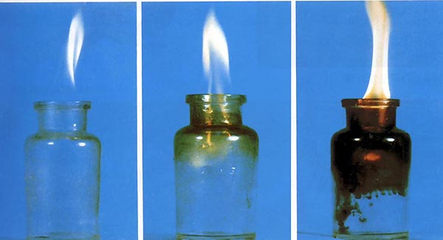
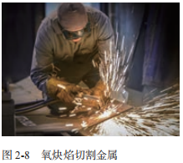
四.乙炔的性质
1.乙炔的氧化反应
(1)可燃性
甲烷
乙烯
乙炔
火焰明亮，并伴有浓烈黑烟
乙炔跟空气的混合物遇火会发生爆炸，在生产和使用乙炔时，点燃前要验纯！
乙炔在氧气中燃烧时放出大量的热，氧炔焰的温度
可达3000 ℃以上，可用于焊接或切割金属。

Slide 12
四.乙炔的性质
1.乙炔的氧化反应
(2)使酸性KMnO₄溶液褪色
2KMnO₄+ 3H₂SO₄+ CH≡CH→2MnSO₄+ K₂SO₄+2CO₂+ 4H₂O
乙炔被酸性高锰酸钾溶液氧化为CO₂
鉴别炔烃和烷烃，但不能除杂！！

Slide 13
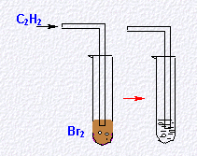
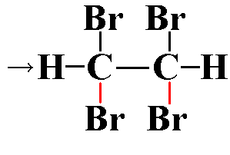
4. 乙炔的化学性质
(归纳整理)
2.加成反应(与H₂、Br₂、HX、H₂O等)
①与溴加成
乙炔可使溴水或溴的CCl₄溶液褪色
CH≡CH + Br₂ → CHBr=CHBr
1, 2—二溴乙烯
CHBr=CHBr + Br₂ → CHBr₂CHBr₂
1, 1, 2, 2—四溴乙烷
H−C≡C−H + 2 Br-Br→
练习：
写出乙炔与H₂、HCl、 H₂O发生加成反应的化学反应方程式

Slide 14
4. 乙炔的化学性质
(归纳整理)
2.加成反应(与H₂、Br₂、HX、H₂O等)
②与H₂加成
(一般Ni做催化剂)
催化剂
CH≡CH + H₂ CH₂=CH₂
1 : 1
乙烯
CH≡CH + 2H₂
催化剂
CH₃ -CH₃
1 : 2
乙烷
说明：
C₂H₂与H₂的加成可以按1:1或1:2加成，
其程度可通过条件得到控制。

Slide 15
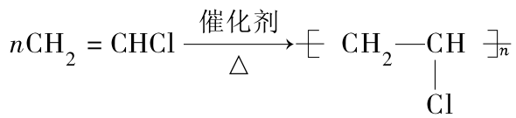
4. 乙炔的化学性质
(归纳整理)
2.加成反应(与H₂、Br₂、HX、H₂O等)
③与HCl加成
CH≡CH+HCl ^{催化剂} CH₂=CHCl（氯乙烯）
△
聚氯乙烯(PVC塑料)
^{催化剂}
CH₃-CHCl₂
CH₂=CHCl + HCl
？
CH₂Cl-CH₂Cl

Slide 16
4. 乙炔的化学性质
(归纳整理)
2.加成反应(与H₂、Br₂、HX、H₂O等)
④与H₂O加成
催化剂
CH≡CH+H₂O CH₃CHO
（乙炔水化法制乙醛）
乙炔与水加成后的产物乙烯醇(CH₂＝CH—OH)不稳定，很快转化为乙醛。
实质都是加成反应！
知识回顾：
乙烯水化法制乙醇
CH₂=CH₂+H₂O CH₃CH₂OH
催化 剂
加压

Slide 17
4. 乙炔的化学性质
(归纳整理)
3) 乙炔的聚合反应
①加聚反应
nCH≡CH
催化剂
CH=CH
n
加热、加压
聚乙炔:导电塑料
②还可以三分子聚合
Fe
3CH≡CH
(了解)

Slide 18
四.乙炔的性质
3.乙炔的加聚反应
催化剂
nH—C≡C—H [ CH＝CH ]_{n}
（制导电高分子材料）
导电塑料——聚乙炔
聚乙炔可用于制备导电高分子材料。
一定条件下
X
Y
乙炔型加聚反应通式
nX—C C—Y [ C＝C ]_{n}
≡
含双键加聚产物类型与区分：
1,3-丁二烯型：
双键为中心的4碳组合
1 2 3 4
催化剂
n CH₂=CH-CH=CH₂
[ ]_{n}
—CH₂-CH=CH-CH₂ —
、
(1，3-丁二烯)
聚1，3-丁二烯

Slide 19

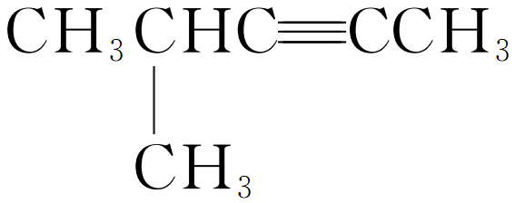
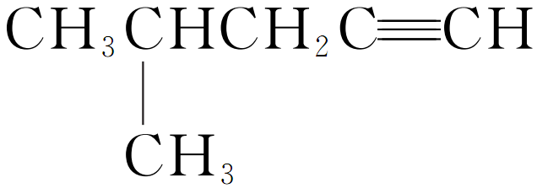
1. 请写出戊炔所有属于炔烃的同分异构体的结构简式并命名。
2. 请写出1-丁炔与足量氢气完全反应的化学方程式，并分析该反应中化学键和官能团的变化。
CH≡CCH₂CH₂CH₃ CH₃CH≡CCH₂CH₃ CH≡CCH(CH₃)CH₃
CH≡CCH₂CH₃ + 2H₂→CH₃CH₂CH₂CH₃ 该反应为加成反应。反应中碳原子之间形成的π键断裂，形成4个C—H σ键。
3. 某炔烃通过催化加氢反应得到2-甲基戊烷，请由此推断该炔经可能的结构简式。
4-甲基-2-戊炔 4-甲基-1-戊炔

Slide 20

炔烃
炔烃的化学性质
炔烃的结构和性质与乙炔的相似
①可燃性
氧化反应
②使酸性KMnO₄溶液褪色
卤素单质或其溶液
卤代烃
氢气
烯烃或烷烃
加成反应
卤化氢
卤代烃
水
醛或酮
X
Y
加聚反应
一定条件下
nX—C≡C—Y [ C＝C ]_{n}

Slide 21
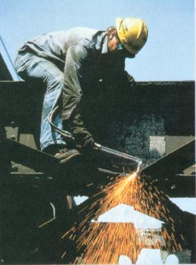
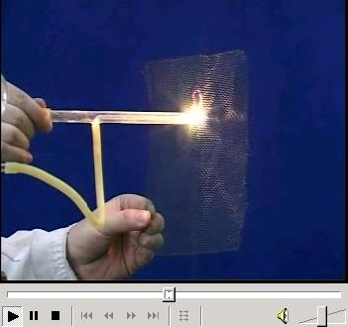
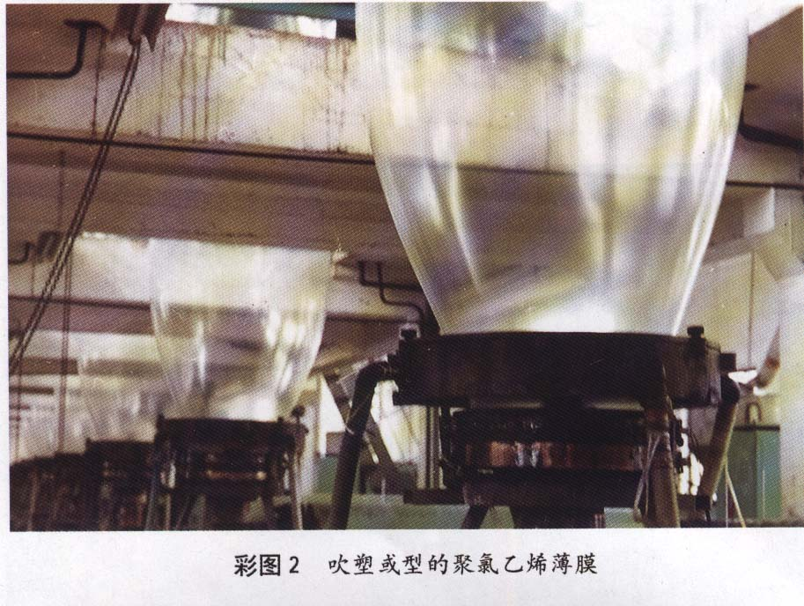
5.乙炔的用途
(1)氧炔焰:
温度3000⁰C以上
切割或焊接金属
（2）乙炔水化制乙醛
催化剂
CH≡CH+H₂O CH₃CHO
(3)重要的化工原料
如制聚氯乙烯(PVC)
吹塑成型的聚氯乙烯薄膜

Slide 22
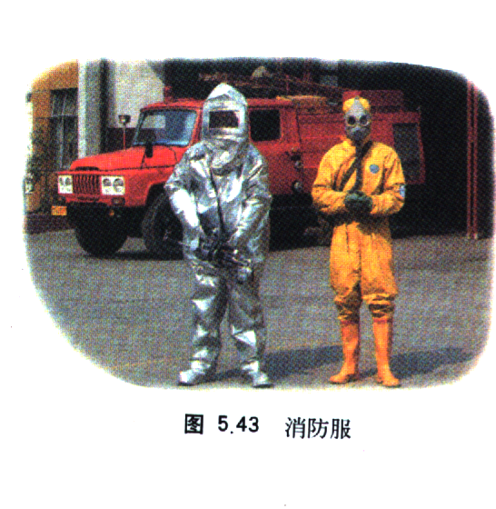
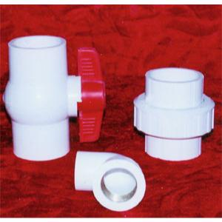
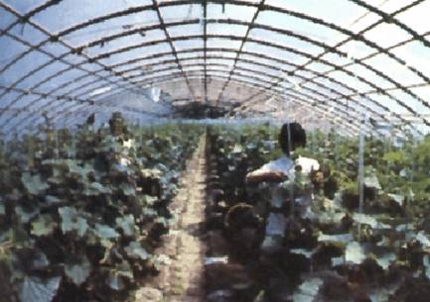

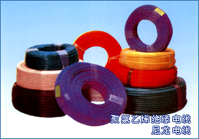
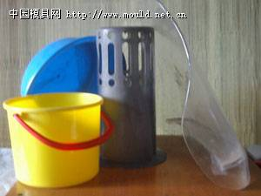
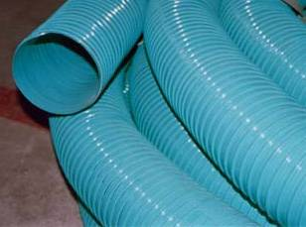
聚 氯 乙 烯 产 品
消防服
聚氯乙烯薄膜大棚
聚氯乙烯在使用的过程中，易发生老化，会变硬、发脆、开裂等，并释放出对人体有害的氯化氢，故不宜使用聚氯乙烯制品直接盛装食物。

Slide 23
课堂检测
1、某气态烃0.5mol能与1mol HCl完全加成，加成产物分子上的氢原子又可被3 mol Cl₂完全取代，则此气态烃可能是( )
A、CH ≡CH B、CH₂=CH₂
C、CH≡C—CH₃ D、CH₂=C(CH₃)CH₃
C

Slide 24

课堂检测
2．若烷烃CH₃CH₂CH(CH₃)CH(CH₃)CH₂CH₃是烯烃与氢气的加成产物，烯烃可能的结构有a种，若该烷烃是炔烃与氢气的加成产物，炔烃可能的结构有b种，则a、b分别等于
A．7、2 B．7、1 C．4、2 D．4、1
D

Slide 25

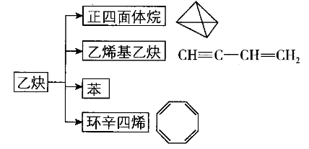
课堂检测
3.乙炔在不同条件下可以转化成许多化合物，如图，下列叙述错误的是( )
A.正四面体烷的二氯代物只有1种
B.乙炔生成乙烯基乙炔是加成反应
C.等质量的苯与乙烯基乙炔完全燃烧时的耗氧量不同
D. 与环辛四烯互为同分异构体
C

Slide 26

4.某烃结构简式如下：
D
有关其结构说法正确的是（_______）
A 所有原子可能在同一平面上 B 所有原子可能在同一条直线上
C 所有氢原子可能在同一平面上 D 所有碳原子可能在同一平面上

Slide 27
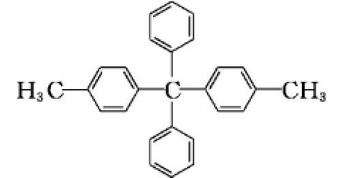
5．某有机物结构简式为
D
对该有机物分子的描述正确的是
A．最多有7个碳原子共线
B．所有碳原子都在同一平面上
C．其一氯代物最多有5种
D．最多有25个原子共面

Slide 28

6.有机物
的名称正确的是
A．3-甲基-4-己炔 B．4-乙基-2-戊炔
C．4-甲基-2-己炔 D．2-乙基-3-戊炔
【答案】C

Slide 29

7.有机物A的结构简式为 ，该物质可由炔烃B与H2加成获得。下列有关说法正确的是
A．炔烃B的分子式为C₈H₁₆
B．炔烃B的结构可能有3种
C．有机物A的一氯取代物只有5种
D．有机物A与溴水混合后立即发生取代反应
【答案】C

Slide 30
8.下列关于制取乙炔的说法中，正确的是
A．实验室制取乙炔的反应为CaC₂＋H₂O→C₂H₂↑＋CaO
B．乙炔可直接点燃，不需要验纯
C．乙炔在空气中点燃，有明亮的火焰和浓烟
D．用溴水除去乙炔中的杂质
【答案】C

Slide 31
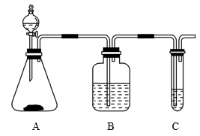
9.实验室常用如图所示装置制备乙炔并检验乙炔的性质：
(1)写出实验室制取乙炔的化学方程式：___。
(2)实验过程中，为减缓生成乙炔的速率，通常采取的措施___。
(3)B中试剂是___，作用是___。
(4)若C中试剂是溴水，反应方程式为___。
【答案】(1)CaC₂+2H₂O→Ca(OH)₂+C₂H₂↑
(2)利用饱和氯化钠溶液代替水
(3) CuSO4溶液 吸收杂质H2S、PH3等气体

Slide 32
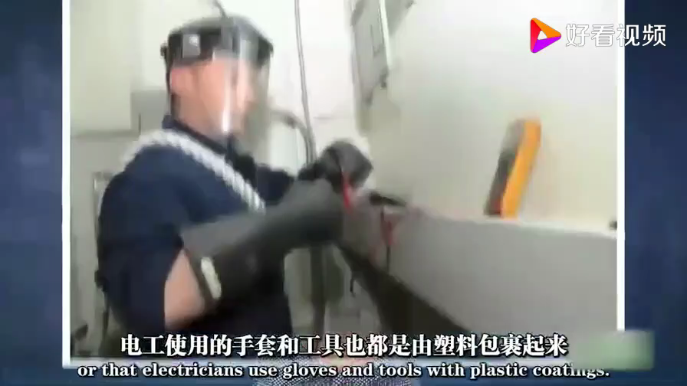

Slide 33
本课结束

